Slide 1
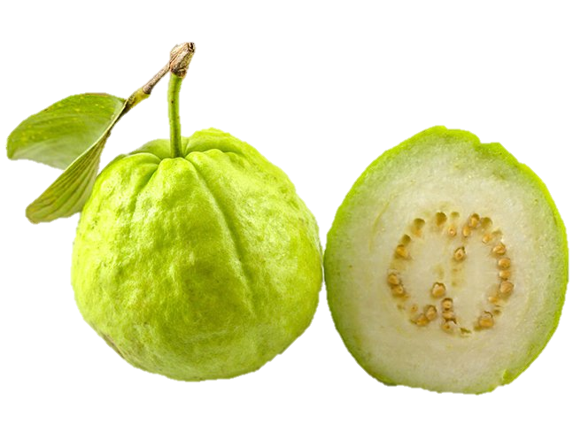
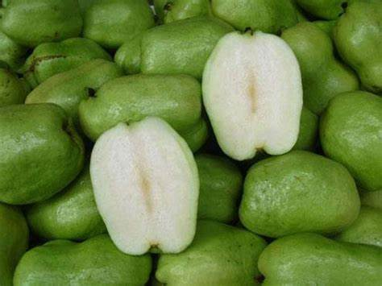
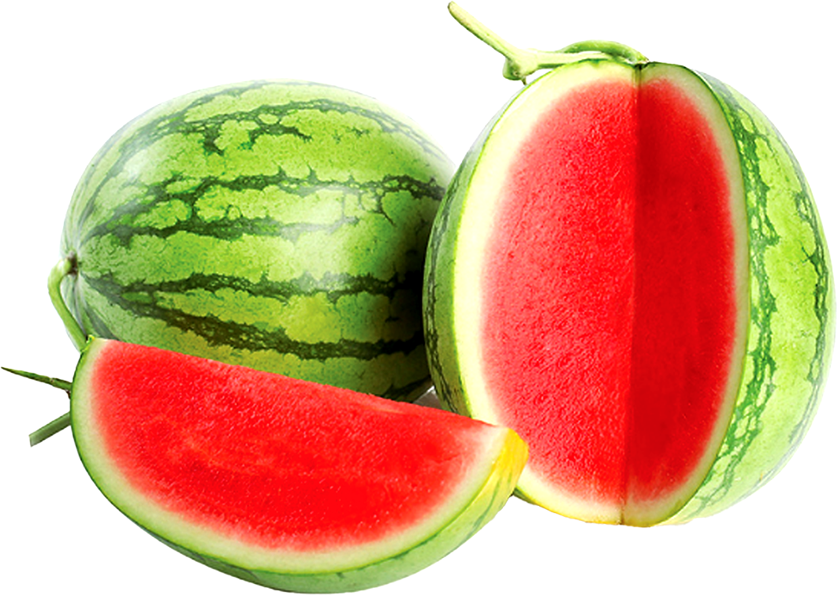
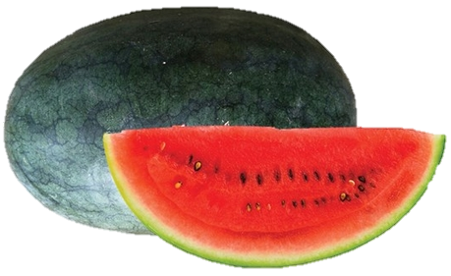
Hình 1. Ổi có hạt và ổi không hạt
Hình 2. Dưa hấu có hạt và dưa hấu không hạt

Slide 2
BÀI 5. NHIỄM SẮC THỂ VÀ ĐỘT BIẾN NST

Slide 3
Bài 5. NST VÀ ĐỘT BIẾN NST
I. NST LÀ VẬT CHẤT DI TRUYỀN
II. ĐỘT BIẾN NST
Cấu trúc siêu hiển vi của NST
Sự sắp xếp các gene trên NST
Cơ chế di truyền NST
Đột biến cấu trúc NST
Đột biến số lượng NST
Vai trò của đột biến NST
III. MỐI QUAN HỆ GIỮA DI TRUYỀN VÀ BIẾN DỊ

Slide 4

I.
NST LÀ VẬT CHẤT DI TRUYỀN

Slide 5
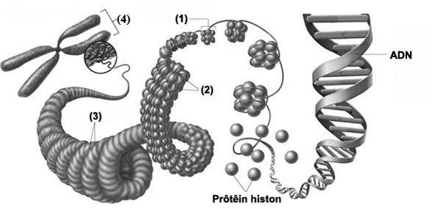
1. Tìm hiểu cấu trúc siêu hiển vi của NST
H1. Mô tả cấu trúc siêu hiển vi của nhiễm sắc thể.
Nucleosome
Sợi nhiễm sắc
Vùng xếp cuộn
Chromatid
H2. Tại sao NST là cấu trúc mang gene của TB
Hình 3. Cấu trúc siêu hiển vi của NST

Slide 6
1. Tìm hiểu cấu trúc siêu hiển vi của NST
Cấu tạo của NST: DNA liên kết với protein
Cấu trúc siêu hiển vi: nucleosome → sợi cơ bản → sợi nhiễm sắc → vùng xếp cuộn → chromatid

Slide 7
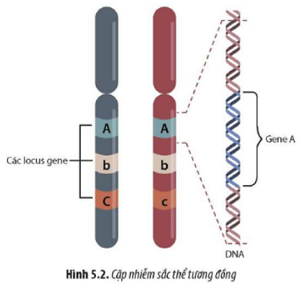
2. Sự sắp xếp các gene trên NST
- Locus: vị trí của gene trên NST
- Trên mỗi locus có thể chứa các allele khác nhau của cùng một gene.
H3. Hãy mô tả sự sắp xếp của các gene trên nhiễm sắc thể
Hình 4. Cặp NST tương đồng

Slide 8
2. Sự sắp xếp các gene trên NST

Slide 9
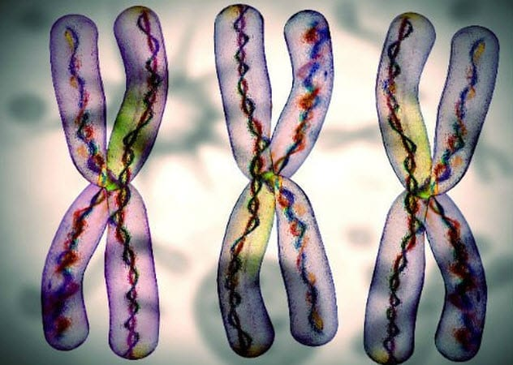
3. Cơ chế di truyền nhiễm sắc thể

Slide 10
Nguyên phân, giảm phân và thụ tinh có ý nghĩa như thế nào trong nghiên cứu di truyền?
Là cơ sở cho các hình thức sinh sản
Quyết định quy luật vận động và truyền thông tin của gene qua các thế hệ tế bào và cơ thể

Slide 11
Lớp chia thành nhóm nhỏ có 4 thành viên. Mỗi HS viết ra giấy A4; ý kiến thống nhất của nhóm viết vào một tờ giấy A4 khác. Sau đó, đại diện nhóm sẽ trình bày kết quả thảo luận.
Câu hỏi thảo luận: (5 phút)
Quan sát hình 5.3, hãy giải thích tại sao nguyên phân, giảm phân và thụ tinh quyết định quy luật vận động và truyền thông tin của gene qua các thế hệ tế bào và cơ thể?

Slide 12
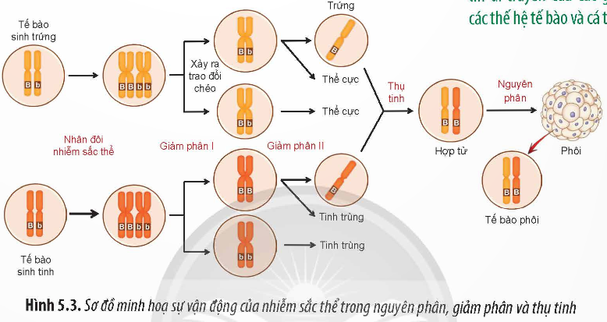
3. Cơ chế di truyền nhiễm sắc thể

Slide 13

NGUYÊN PHÂN
GIẢM PHÂN
THỤ TINH
Thông tin di truyền của các gene được truyền đạt một cách nguyên vẹn qua các thế hệ TB và cơ thể
Tạo các giao tử mang tổ hợp gen khác nhau
Sự kết hợp các giao tử trong thụ tinh→biến dị tổ hợp ở đời con.

Slide 14
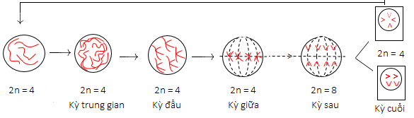
NST trong nguyên phân

Slide 15
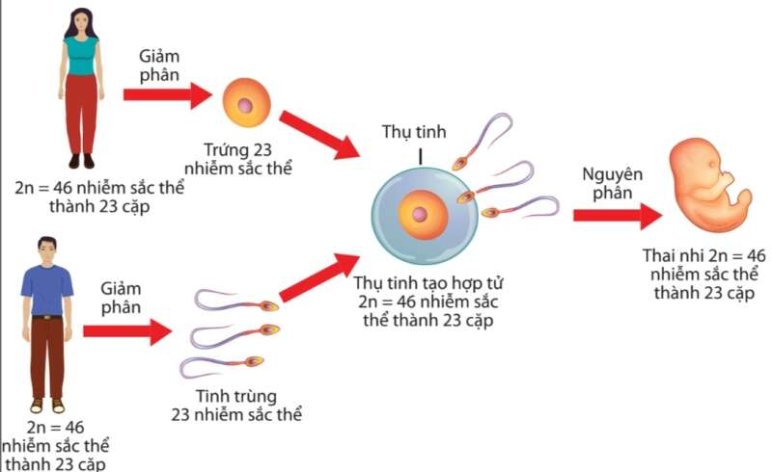
Giảm phân và thụ tinh ở người

Slide 16
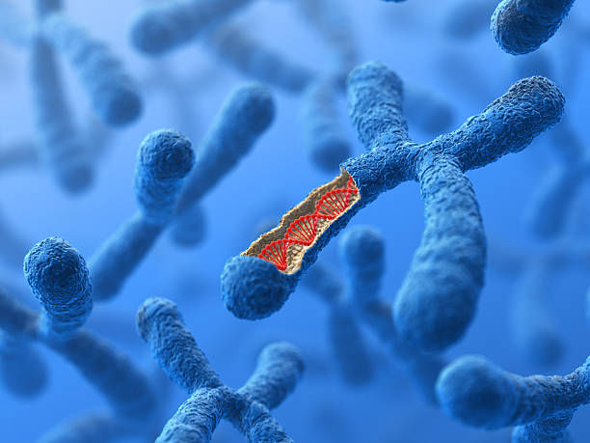
01
ĐỘT BIẾN CẤU TRÚC NST

Slide 17
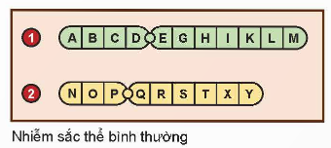
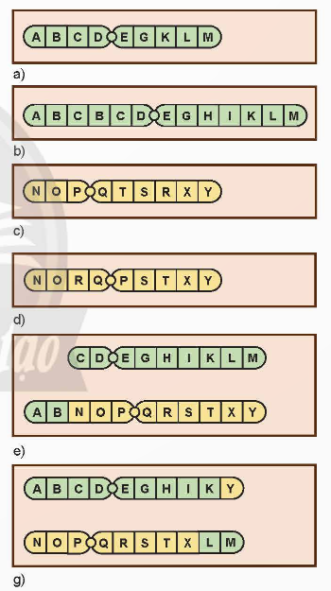
Hãy tìm ra sự khác biệt của NST ở các trường hợp so với NST ban đầu.

Slide 18
MẤT ĐOẠN

Slide 19
LẶP ĐOẠN

Slide 20
ĐẢO ĐOẠN

Slide 21
CHUYỂN ĐOẠN

Slide 22
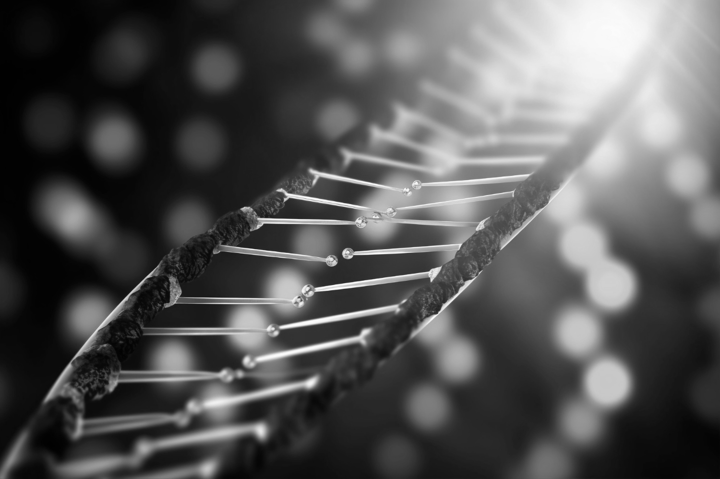
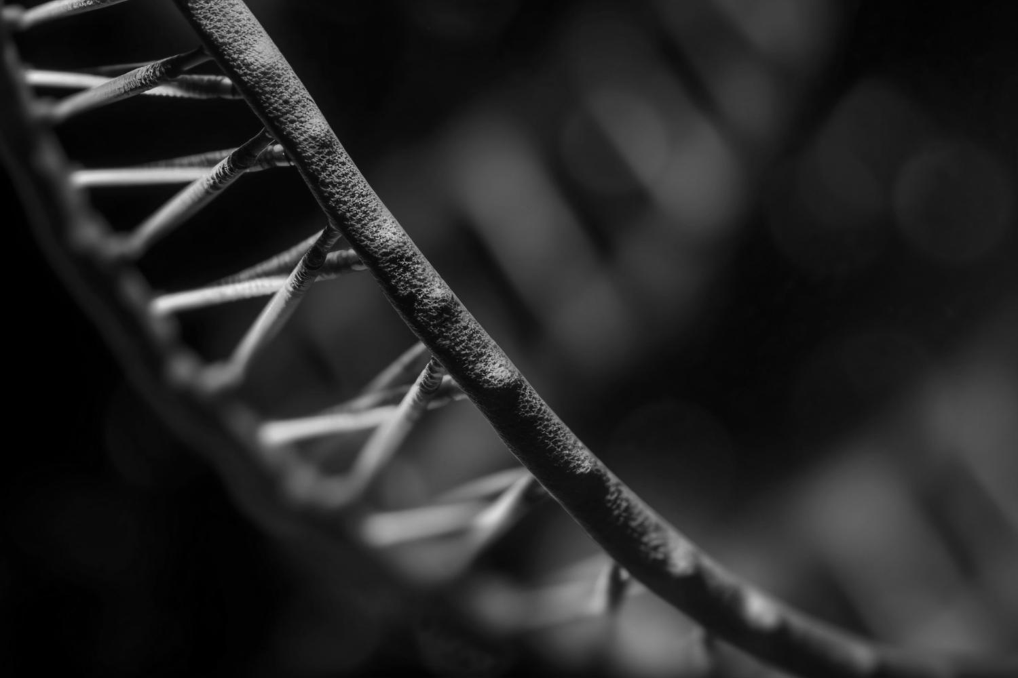
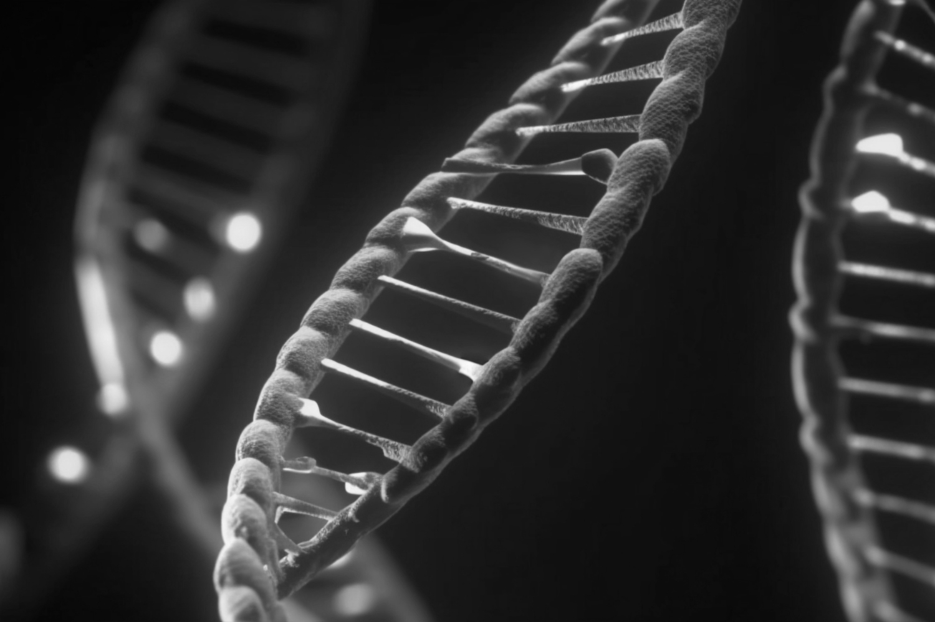
KẾT LUẬN
biến đổi
- Đột biến cấu trúc nhiễm sắc thể là những ……………. trong …………….. của nhiễm sắc thể, dẫn đến những thay đổi ………….., cấu trúc và trình tự sắp xếp của các …………… trên NST.
cấu trúc
hình thái
gene

Slide 23
CÁC DẠNG ĐỘT BIẾN NST
STT | Dạng ĐB | Nguyên nhân và cơ chế phát sinh | Hậu quả | Ví dụ
1 | Mất đoạn
2 | Lặp đoạn
3 | Đảo đoạn
4 | Chuyển đoạn
Notes:
‒ Thành lập nhóm chuyên gia, trong 3 phút mỗi nhóm tìm hiểu về một dạng đột biến cấu trúc NST :
+ Nhóm 1: Tìm hiểu mất đoạn.
+ Nhóm 2: Tìm hiểu lặp đoạn.
+ Nhóm 3: Tìm hiểu đảo đoạn.
+ Nhóm 4: Tìm hiểu chuyển đoạn.

Slide 24
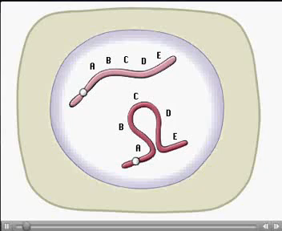
CƠ CHẾ PHÁT SINH ĐẢO ĐOẠN

Slide 25
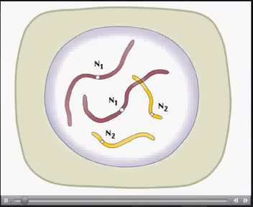
CƠ CHẾ PHÁT SINH CHUYỂN ĐOẠN

Slide 26
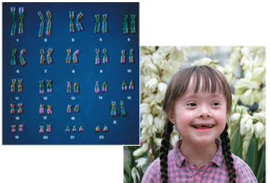
2. ĐỘT BIẾN SỐ LƯỢNG NST

Slide 27
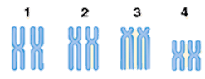
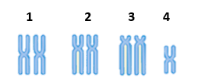

Mô tả sự khác nhau về số lượng NST của thể đột biến (1) và (2) so với bộ NST bình thường?
→ Nêu khái niệm đột biến số lượng NST?
Đột biến số lượng NST
Thay đổi số lượng NST của loài
Đột biến
lệch bội
Đột biến đa bội
Tự đa bội
Dị đa bội
Bộ NST bình thường 2n= 8
Đột biến lệch bội (1)
Đột biến đa bội (2)

Slide 28
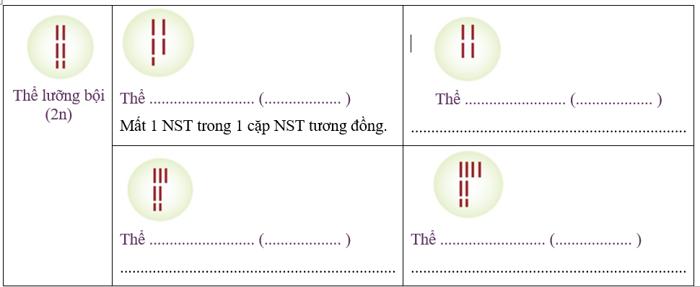
Đột biến lệch bội
Current landscape
Emerging
trends
Breakthrough vision
Highlight the current challenges and limitations in the medical field that require a breakthrough. Describe the healthcare problems, diseases or conditions that need innovative solutions
Focus on emerging medical trends, technologies, or scientific discoveries that present an opportunity for a breakthrough. Discuss the potential benefits, such as more accurate diagnostics or preventive measures
Outline a visionary goal for the breakthrough, such as curing a disease or revolutionizing procedures. Highlight the broader impact on healthcare and global quality of life

Slide 29
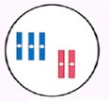
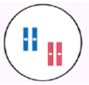
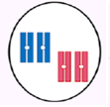
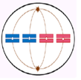
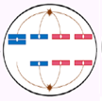
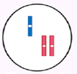
Cơ chế phát sinh
THỂ BA
(2n + 1 = 5)
Kì trung gian
(2n=4)
Kì đầu
(2n=4)
Kì giữa
(2n=4)
Kì sau
(ĐỘT BIẾN)
1 cặp NST phân li không đều
THỂ MỘT
(2n - 1 = 3)
Cơ chế phát sinh đột biến lệch bội trong nguyên phân
Cơ thể có một số tế bào soma ĐB→ Thể khảm
Hợp tử 2n nguyên phân lần đầu tiên→ Thể lệch bội

Slide 30
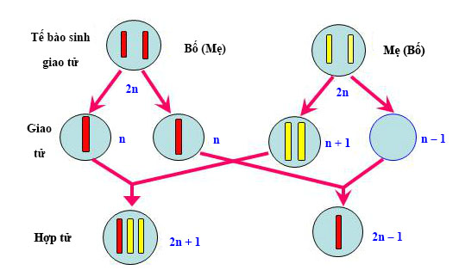
Nguyên nhân và cơ chế phát sinh
Cơ chế phát sinh đột biến lệch bội trong giảm phân

Slide 31
Cơ chế phát sinh đột biến lệch bội trong giảm phân
Cho biết sự kết hợp giữa các loại giao tử đột biến với nhau hoặc với giao tử bình thường sẽ tạo ra những thể lệch bội nào?
n x (n + 1) →
n x (n – 1) →
n- 1 x (n – 1) →
(n+1) x (n+1) →

Slide 32
Cơ chế phát sinh đột biến lệch bội trong giảm phân
Down | Ba nhiễm sắc thể số 21
Patau | Ba nhiễm sắc thể số 13
Edwards
Turner | Thiếu một nhiễm sắc thể X (XO)
Klinefelter
Siêu nữ | Thừa một nhiễm sắc thể X (XXX)
Jacobs
Quan sát Hình 5.8 SGK, hãy xác định sự bất thường nhiễm sắc thể của một số hội chứng ở người trong bảng.
Cho biết giới tính của thể đột biến, tên gọi và kí hiệu bộ NST của các thể đột biến?

Slide 33
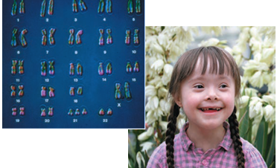
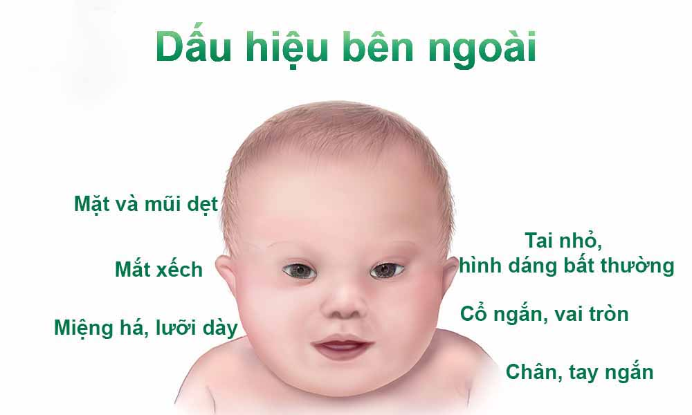
Hội chứng Down (3 NST số 21)

Slide 34
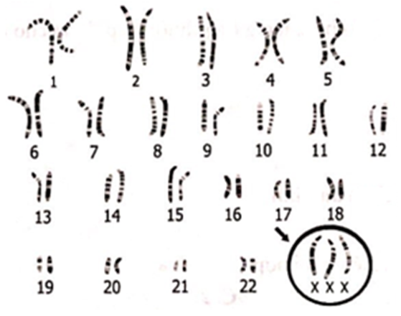

- Cổ bè rộng, ngực phẳng, rộng.
- Suy giảm thính giác sớm, thậm chí bị điếc.
- Chậm phát triển thể chất do thiếu hormone tăng trưởng.
HỘI CHỨNG TURNER
https://gencarevn.com/hoi-chung-turner-la-gi-chi-tiet-ve-nguyen-nhan-trieu-chung-va-cach-dieu-tri/

Slide 35
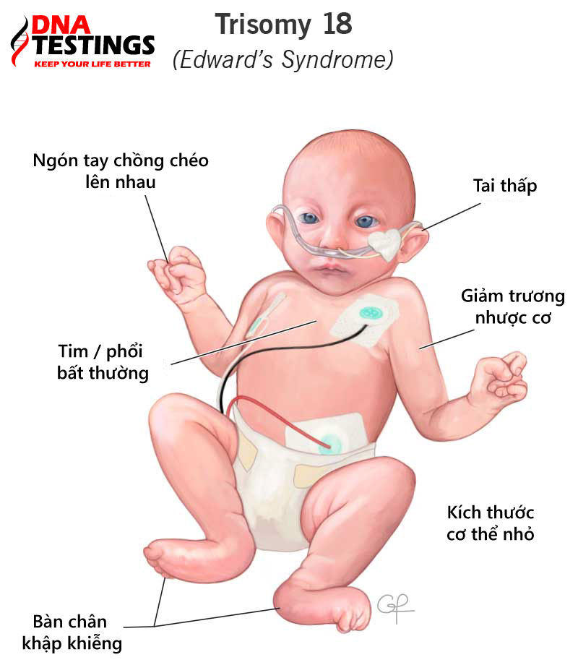
HỘI CHỨNG EDWARD
Thai nhi ngừng phát triển
Những trẻ chào đời sẽ:
Cân nặng nhỏ.
Không có sự phát triển hoàn thiện đối với chức năng thận, tim, não…
T hai nhi bị hội chứng Edwards chậm phát triển, tháng thứ 7 thì ngừng ph (3 NST 18) át triển.

Slide 36
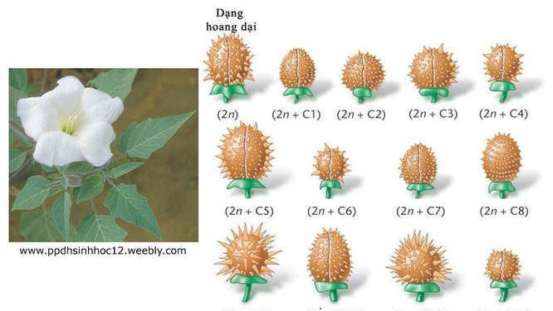
Các thể đột biến thể ba nhiễm ở cà độc dược
Hậu quả: Đột biến lệch bội thường gây giảm sức sống hoặc chết.

Slide 37
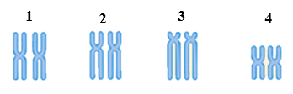
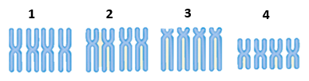

Đột biến đa bội
Bình thường (2n)
(1) Đột biến đa bội
Là sự tăng lên một số nguyên lần bộ nhiễm sắc thể đơn bội (n) của loài và lớn hơn 2n.
(2) Đột biến đa bội
Mô tả sự khác nhau về bộ NST trong đột biến (1) và (2) so với NST bình thường?

Slide 38
PHÂN LOẠI ĐỘT BIẾN ĐA BỘI
Tiêu chí | Tự đa bội | Dị đa bội
Khái niệm | Là sự ..........lên của bộ nhiễm sắc thể thuộc................. loài Ví dụ: .............. (3n, 5n,...) ......................... (4n, 6n,...). | Là sự ............ lên vể số lượng nhiễm sắc thể do nhận thêm bộ nhiễm sác thể từ .............................................
Cơ chế phát sinh | Giảm phân: Do sự không phân li của toàn bộ bộ NST tạo giao tử đột biến (2n): 2n x 2n → ........................ n x 2n → ...................... - Nguyên phân: ................ | ......................................................
Hậu quả | - Động vật: .............. ...................- Thực vật:.................................

Slide 39
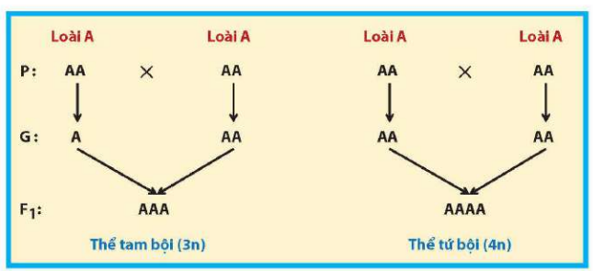
Quan sát Hình 5.9, hãy mô tả cơ chẻ' hình thành thể tam bội và thể tứ bội. Bộ nhiễm sắc thể của hai thể đột biến này có gì khác nhau?

Slide 40
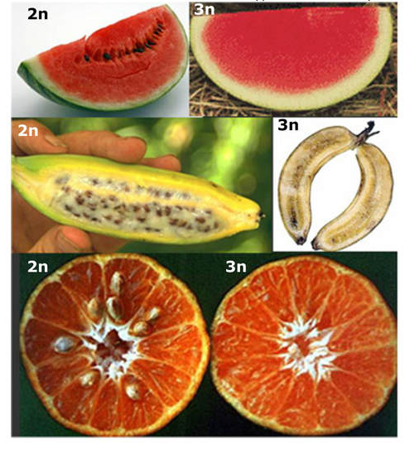
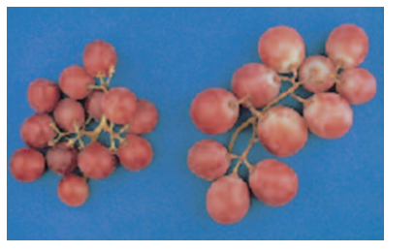
HẬU QUẢ ĐỘT BIẾN ĐA BỘI
THỰC VẬT:
- Tế bào to, cơ quan sinh dưỡng lớn.
- Các thể tự đa bội lẻ không phát sinh giao tử bình thường nên thực vật đa bội thường sinh sản sinh dưỡng.
2n
4n

Slide 41



II. ĐỘT BIẾN NHIỄM SẮC THỂ
3. Vai trò của đột biến nhiễm sắc thể
GV chia lớp thành 4 nhóm:
Ở nhà: Hoàn thành dự án: Nêu vai trò của đột biến nhiễm sắc thể trong tiến hoá, trong chọn giống và trong nghiên cứu di truyền
HS hoạt động cặp đôi: Hoàn thành PHT 1
Câu 1: Cho biết đột biến nhiễm sắc thể có ý nghĩa như thế nào trong việc nghiên cứu:
a) Sự phát sinh chủng loại ở các loài sinh vật.
b) Các bệnh di truyền ở người.
Câu 2: Tại sao các giống cây đa bội thường được nhân lên bằng các phương pháp nhân giống vô tính?

Slide 42


II. ĐỘT BIẾN NHIỄM SẮC THỂ
3. Vai trò của đột biến nhiễm sắc thể
HỌC SINH TRÌNH BÀY DỰ ÁN

Slide 43

II. ĐỘT BIẾN NHIỄM SẮC THỂ
3. Vai trò của đột biến nhiễm sắc thể
PHIẾU HỌC TẬP 1
Sản phẩm nhóm 1
Sản phẩm nhóm 3
Sản phẩm nhóm 2
Sản phẩm nhóm 4
Các nhóm đôi nộp sản phẩm và trình bày

Slide 44
II. ĐỘT BIẾN NHIỄM SẮC THỂ
KIẾN THỨC CẦN NẮM
3. Vai trò của đột biến nhiễm sắc thể
a. Đối với tiến hoá
- Tạo nguồn nguyên liệu cho tiến hoá
- Là con đường hình thành loài nhanh chóng (Ở đột biến đa bội)
b . Đối với chọn giống
Tạo các giống cây trồng mang các đặc điểm mong muốn, có giá trị kinh tế cao
c. Đối với nghiên cứu di truyền
- Có thể phát hiện và dự đoán khả năng xuất hiện, đề xuất các biện pháp phòng chống bệnh, tật ở người.
- Nghiên cứu sự tiến hoá của hệ gene.
- Xác định mối quan hệ họ hàng giữa các loài
- Giải thích được cơ chế điều hoà biểu hiện gene trên nhiễm sắc thể

Slide 45

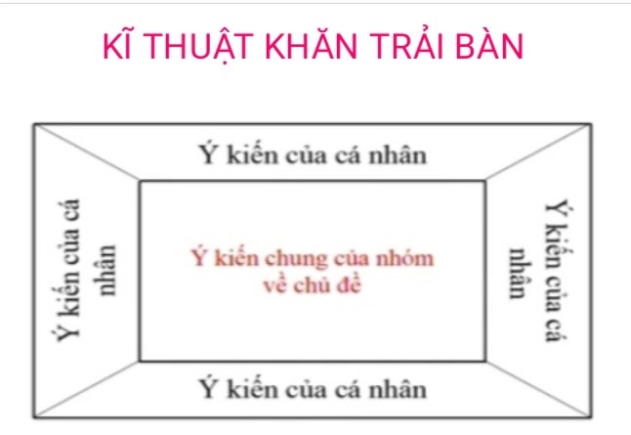
III. MỐI QUAN HỆ GIỮA DI TRUYỀN VÀ BIẾN DỊ
Thảo luận và hoàn thành PHT 2
PHT 2: Mối quan hệ giữa di truyền và biến dị
Câu 1: Em hãy nêu mối quan hệ giữa di truyền và biến dị
Câu 2: Cho ví dụ về mối quan hệ giữa di truyền và biến dị ở người

Slide 46
III. MỐI QUAN HỆ GIỮA DI TRUYỀN VÀ BIẾN DỊ
PHIẾU HỌC TẬP 2
Sản phẩm nhóm 1
Sản phẩm nhóm 3
Sản phẩm nhóm 2
Sản phẩm nhóm 4
Các nhóm nộp sản phẩm và trình bày

Slide 47
III. MỐI QUAN HỆ GIỮA DI TRUYỀN VÀ BIẾN DỊ
KIẾN THỨC CẦN NẮM
- Di truyền và biến dị là hai hiện tượng diễn ra song song với nhau, gắn liền với quá trình sinh sản của sinh vật.
- VD: Tính trạng chiều cao ở người là do một số gene quy định như gene GH1, gene FGFR3, … Các gene này được di truyền từ bố mẹ sang đời con. Tuy nhiên, chiều cao ở đời con không chỉ phụ thuộc vào gene mà còn phụ thuộc vào nhiều yếu tố khác như chế độ dinh dưỡng… Do đó, đời con có thể có chiều cao không giống bố mẹ

Slide 48
LUYỆN TẬP
HS hoạt động cặp đôi
Câu 1: Có bốn dòng ruồi giấm thu thập được từ bốn vùng địa lí khác nhau. Phân tích trật tự gene trên NST số 2, người ta thu được kết quả sau:
Dòng 1: A B F E D C G H I K
Dòng 2: A B C D E F G H I K
Dòng 3: A B F E H G I D C K
Dòng 4: A B F E H G C D I K
Nếu dòng 3 là dòng gốc, hãy cho biết loại đột biến đã sinh ra ba dòng kia và trật tự phát sinh các dòng đó. Ý nghĩa của dạng đột biến này?
Câu 2: Ở người, bố và mẹ bình thường, người mẹ mang thai, trong quá trình kiểm tra thai nhi, bác sĩ phát hiện thai nhi có 3 NST số 21. Theo em nếu thai nhi này sinh ra có bình thường không?

Slide 49
VẬN DỤNG
HS về nhà trả lời câu hỏi
Trong một nghiên cứu, khi so sánh hệ gene của người với hệ gene của chuột, các nhà khoa học phát hiện trên nhiễm sắc thể số 16 chứa các trình tự DNA được tìm thấy trên bốn nhiễm sắc thể (7, 8, 16, 17) ở chuột. Phát hiện này có thể chứng minh điều gì về mối quan hệ họ hàng giữa người và chuột?

